Slide 1
Интегрированное занятие
по физической культуре
в старшей группе
«Пусть всегда будет книга»
(путешествие по сказкам)
Подготовила и провела: Киселева М.И.

Slide 2
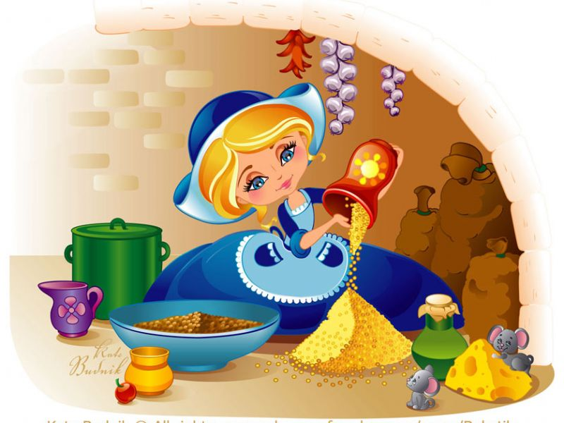
И на мачеху стирала, и горох перебирала
По ночам при свечке, а спала у печки.
Хороша как солнышко, кто же это? (Золушка)

Slide 3
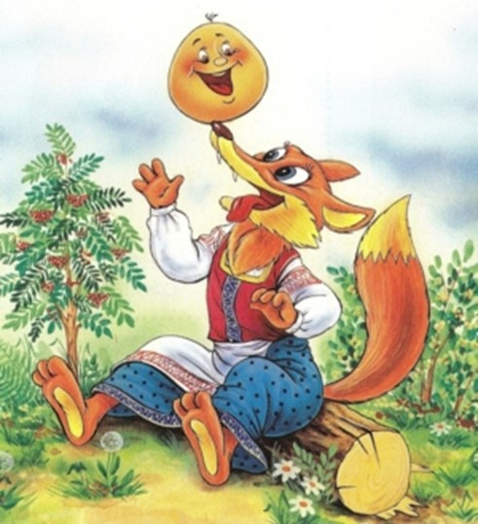
Перед волком не дрожал, от медведя убежал,
А лисице на зубок все ж попался… (Колобок)

Slide 4
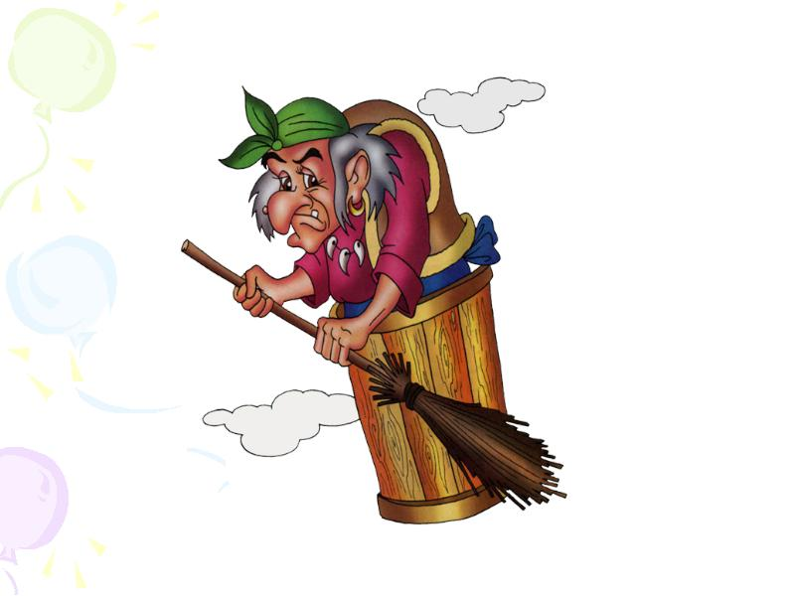
Эту как зовут старушку?
Просит бабушка избушку: «Разверни-ка свой фасад: Ко мне — перед, к лесу — зад!» Топнет костяной ногой. Звать бабулечку ....

Slide 5
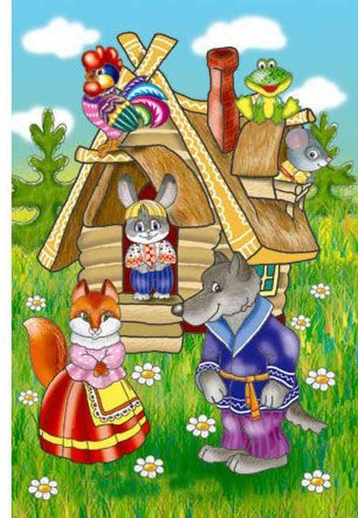
Он не низок не высок, разный в нем живет народ:
Мышка – норушка, лягушка – квакушка, Зайка – побегайка, лисичка – сестричка, Серый волк зубами щёлк Это терем -…….ТЕРЕМОК

